Slide 1
病理图像分析
#2023
Annual Work
Summary Report
演讲稿
高永朝2021010905014
2023.03.19

Slide 2
一、概念
病理图像分析系统又称：显微医学影像工作站；显微影像软件；病理图文分析系统；病理图文报告系统；病理医学影像工作站；病理图文工作站；病理工作站；病理影像工作站；病理图文工作站软件等。它采用先进的图像处理技术与高精度硬件配置，从系统信号的获取、测量、处理到打印输出全部实现彩色化、自动化、智能化，具有操作简便、图像处理功能强、图像分析智能化、图像清晰度高、图文报告打印快捷、数据库管理功能强大等优点。为临床病理、药理病理及所有运用显微镜的科技工作者提供了具有划时代意义的先进工具。

Slide 3
二、综述论文的结构
catalogue
O1
O2
O3
O4
O5
Learning objectives
Content organisation
Materials and methods
Results and discussion
References

Slide 4
三、分析方法
1.图像预处理
2.图像特征提取
病理图像灰度统计量特征提取
病理图像形状特征提取
基于病理的纹理特征提取
3.病理图像的处理方法

Slide 5
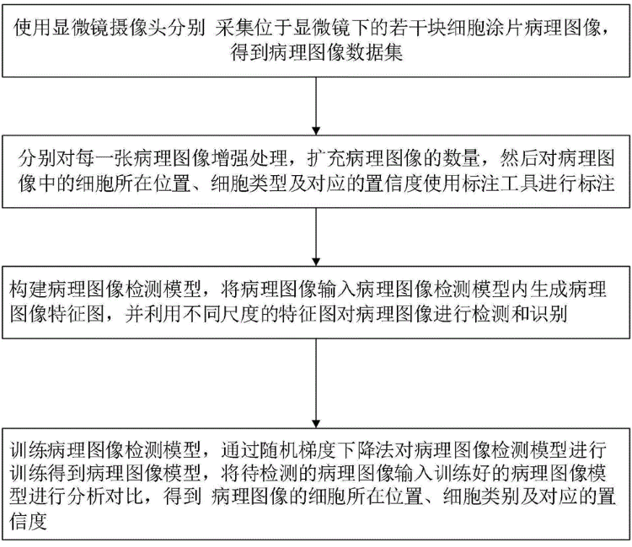
病理图像的处理方法

Slide 6
四、数据库和源码
https://link.zhihu.com/?target=https%3A//qupath.github.io/
https://link.zhihu.com/?target=http%3A//pathml.org/
https://link.zhihu.com/?target=https%3A//github.com/HenriquesLab/ZeroCostDL4Mic
https://link.zhihu.com/?target=https%3A//bcnb.grand-challenge.org/（乳腺）
https://link.zhihu.com/?target=https%3A//camelyon17.grand-challenge.org/（乳腺）
https://link.zhihu.com/?target=https%3A//www.kaggle.com/c/prostate-cancer-grade-assessmentI（前列腺）
https://link.zhihu.com/?target=https%3A//www.computationalpathologygroup.eu/（前列腺癌分级）
https://link.zhihu.com/?target=https%3A//faisal.ai/（癌症起源预测）

Slide 7
Bye 2023
谢谢大家！

